Slide 1
Notes:
Hva har skjedd i Artisk, bildet viser havisen i Arktis i mars 1988 og mars 2013. OBS:Havisen er på sitt minste i september. Bildet viser forskjell på utbredelse samt nyis og flerårsis. Nyis er blått den eldste isen er hvit.
Flerårs-isen blir mindre dvs isens robusthet mot videre smelting har avtatt kraftig, med økt avsmelting av havisen som følge

Slide 2
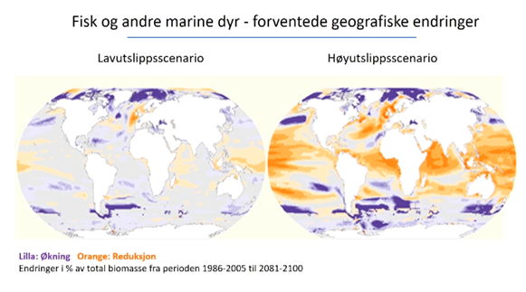
Notes:
Fisk og andre marine dyr – forventede geografiske endringer
Forklar figuren mht farger:
Lilla: Økning
Orange: Reduksjon
Fisk og andre marine dyr vil flytte seg bort fra lave breddegrader og til kaldere områder i nord der temperaturen er mer slik de er tilpasset naturlig.
I Høge utslippsscenarier blir dette forsterket som følge av endra havtemperatur.

Slide 3
Notes:
Potensiale for fiske – forventa geografiske endringer
Forklar figuren mht farger:
Lilla: Økning
Orange: Reduksjon
Etter som artene flyttes seg til høgere breddegrader og følger sin temperaturpreferanse svekkes fiskeriene og særlig kystfiskeriene i folketette områder på lave breddegrader
Økt konkurranse om mindre fiskeressurser samlet i mindre områder i nord kan gi økt rom for internasjonale konflikter.
Og vi ser at dette også kan ramme de norske kystfiskeriene, særlig ved fortsatt høge utslipp.

Slide 4
Havet blir surere
CO2 som oppløses i havvann gir surere hav
pH-nivå i havet har de siste 30 år sunket med 0.1 pH-enhet, og gitt 26 % økning i havets surhet siden førindustriell tid
Om dagens utslippsnivå av CO2 fortsetter mot år 2100 vil havets surhet kunne øke med 100-150 %
Havforsuring truer både organismer og økosystemtjenester, inkludert vår matsikkerhet ved å true alt fra plankton til fisk
(både villfisk og akvakulturfisk)
CO2 luft
CO2-sjø
pH
Notes:
Et surere hav følger av at økt CO2-mengde i atmosfæren løses opp i sjøvannet og danner «karbonsyre/kullsyre H2CO3».
pH-nivå i havet har de siste 30 år sunket med 0.1 pH-enhet, noe som ikke høres mye ut, men dette har gitt 26 % økning i havets surhet siden førindustriell tid
Om dagens utslippsnivå av CO2 fortsetter mot år 2100 vil havets surhet kunne øke med 100-150 %
Havforsuring truer både organismer og økosystemer, inkludert vår matsikkerhet ved å true alt fra plankton til fisk
(både villfisk og akvakulturfisk)
Et surere hav gir endringer i artssammensetningen i havet.
Arter som danner kalkskall/kalk skjelett vil få større problemer og ha større energiforbruk til skalldanningen og slik vokse mindre
Enkelte fiskeslag får skader på yngelstadiet og økt dødelighet
Andre arter får ved små pH-endringer bedre konkurransevilkår
Atter andre får endringer i fysiologien som bla har vist seg ved svekket orienteringsevne som går ut over jaktevnen og matopptaket
Summen er at havets produktivitet går ned. Havforsuring gir bare tapere på sikt.

Slide 5
CO2 innhold atmosfæren 46% over før-industrielt nivå
28 år igjen med dagens utslipp på 2°C – budsjettet, kan passere 1,5 °C mellom 2030-2040
Direkte utslipp 4,8 tonn pr innbygger i verden, i Norge 9,7 tonn pr innbygger
Global temperatur nå steget til 1,05 °C , over land flere steder 2°C
Trøndelag 1,1 °C og ca 3 uker lengre vekstsesong siden 1960
Svalbard 5-6°C
Økte nedbørmengder, særlig intensitet og mengde korttidsnedbør
Middelvind som før, men de sterkeste vindene blir sterkere
Havstigning 3,6 mm pr år siden 1993, og hastigheten øker. Grønland og Antarktisk smelter 6 ganger raskere (NOAA: recommend a revised worst-case sea-level-rise scenario of 2,5 meters by 2100, 5,5 meters by 2150 and 9,7 meters by 2200…..»)
Grafikk: tograder.no
Notes:
For å oppsummere klimastatus 2019:
CO2 innhold atmosfæren har nådd 47% over før-industrielt nivå
Det er 28 år igjen med dagens utslipp på 2°C – budsjettet, og vi kan passere 1,5 °C rundt 2040
De direkte utslipp er 4,8 tonn pr innbygger i verden, i Norge 9,7 tonn pr innbygger, i tillegg kommer indirekte utslipp dvs utslipp i andre land knyttet til vårt forbruk,
noe som bringer oss nordmenn opp på et Klimafotavtrykk på nær 18 tonn CO2-ekv pr år.
Global temperatur har nå steget til 1,05 °C , og over land i snitt 1,5 C og flere steder til over 2°C
Trøndelag er blitt 1,1 °C varmere i årsmiddel med ca 3 uker lengre vekstsesong siden 1960, mens vintermiddel temperaturen er blitt ca. 2 °C varmere
På Svalbard er årsmiddeltemperaturen blitt 5-6°C høgere
Økte nedbørmengder, særlig intensitet og mengde korttidsnedbør. Nedbørsmengden ventes i Trøndelag å øke med 18% frem mot 2100.
Middelvind som før, men de sterkeste vindene blir sterkere
Havstigning har vært 3,6 mm pr år siden 1993, og hastigheten øker. Grønland og Antarktisk smelter 6 ganger raskere nå enn på 90-tallet.
(NOAA: recommend a revised worst-case sea-level-rise scenario of 2,5 meters by 2100, 5,5 meters by 2150 and 9,7 meters by 2200…..»)

Slide 6
Hvor er klimaendringene på veg globalt etter dagen politikk ?
Notes:
Politikk og innmeldte kutt etter Paris-avtalen:

Slide 7
Hvor er vi på veg etter innmeldte kutt i Parisavtalen (og så ligger vi langt etter på gjennomføring i de fleste land)
Notes:
Hvor er den globale oppvarmingen på veg etter innmelde planer om kutt etter Parisavtalen av 2015 pr 2018:
Ved de innmeldte kutt til Parisavtalen av 2015, er vi på veg mot fra 3,2 C til over 5C i følge WMO’s rapport: WMO’s Greenhous gas Bulletin-2019
Figuren viser klimaendringen vi vil få om vi alle følger utslippspolitikken i de ulike land:
Følger vi Kina leder det oss til 5,1 C
Følger vi USA leder det oss til 4 C
Følger vi EU leder det oss til 3,2 C

Slide 8
Notes:
Få land planlegger for 1,5 ° eller 2°C.
Dagens innmeldte planer for kutt er utilstrekkelige og gjennomføringen enda svakere.
Det må mer radikale mål til for å holde 1,5° evt 2°C, og disse må gjennomføres de kommende 10 årene.
Store olje og gass produserende land som Russland, USA, Saudi-Arabia m. flere vil bringe oss over 4C.
Kun to land har utslippsnivåer som vil holde oss under 1,5C, og det er fattige utviklingsland.
I 2020 skal landene melde inn oppdaterte mål om utslippsreduksjoner etter Paris avtalen.
For å holde 1,5 C målet inne rekkevidde må politikerne vedta og gjennomføre radikale tiltak som redusere utslippene med 50-55% inne 2030.
Noe som vil gi konsekvenser i hverdagen for hver enkelt av oss
Men, dess lenger vi venter desto større blir den regningen vi sender til våre barn og barnebarn, og som for dem vil konkurrere med de velferdsgode felleskapet kan tilby dem.

Slide 9
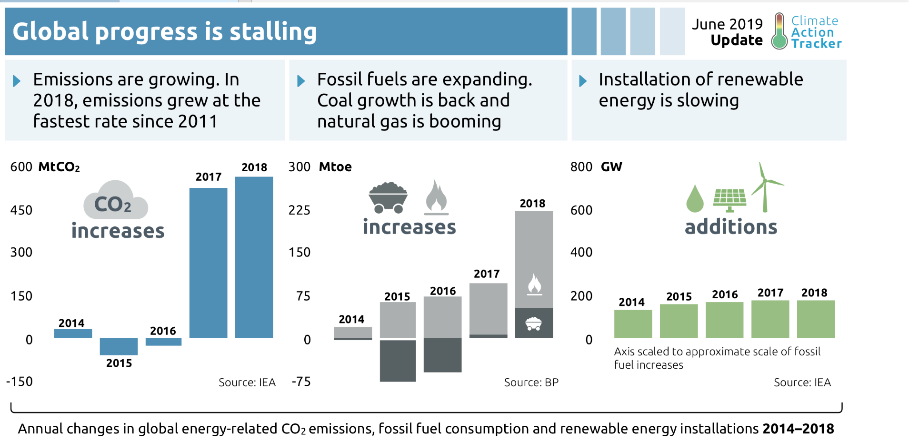
Climate Action Tracker 2019
Notes:
Kommenter figuren litt: ( stalling mener stopper/stuper)
Til venstre økning i utslipp: i 2018 økte utslippene globalt med den høgeste takten siden 2011. Årsaken ser vi i midtfeltet der utslipp fra kull og særlig gass økte kraftig
Foreløpige tall for 2019 viser en nedgang i produksjon av energi fra kull på 300TWH, sammenliknet med en normalproduksjon i Norge er på litt over 140 TWH.
CO2 utslippene fortsetter likevel å stige også i 2019. Dette grunnet økt gassandel i energiproduksjonen. Kina bytter i økende grad ut kull med gass som brensel i sine kullkraftverk, men samtidig planlegger de å bygge over 120 nye kullkraftverk for å sikre energi til den planlagt økonomiske veksten fremover. Kina forbruker i dag 50% av kullet i verden.
Veksten innen fornybar energi har ikke økt vesentlig de siste 4-5 årene,
men det forventes en betydelig økning i fornybarproduksjonen av energi i 2019 og videre fremover
Globalt først og fremst for å dekke økt energietterspørsel, ikke til erstatning for fossile energikilder.
I EU kuttes bruk av kull for å erstatte kullkraft med gass og fornybar. EU- Green Deal foreslår å fase ut også gass når de blir null utslippssamfunn i 2050.

Slide 10
Notes:
I følge IEA Oil Information-2017 ( Det Internasjonale Energibyrået) er Norge nr. 4 i mht eksport av CO2 som følge av salg av olje og gass som brennes i andre land. Kun passert av Russland, Saudi-Arabia og Canada.
De innenlandske utslippene knyttet til olje og gassektoren er relativt små, men det er her vi vil kutte utslipp ved å elektrifisering av sokkelen.
Nyere forskning fra Norge og endre land viser at ved et kutt i oljeproduksjonen i et land vil ikke dette bli fullt kompensert med økte leveranser fra andre land, slik mange hevder
Opp mot 2/3 av kuttet vil ha direkte utslippsreduserende effekt.

Slide 11
Paris-avtalens mål – «ned mot 1,5°C» – er knapt innen rekkevidde.
Det er sannsynligvis også 2°C.
Vi beveger oss mot 3,4°C innen utgangen av dette århundre, trolig enda høyere.
Notes:
Hva er så «målbildet» som klimaforskere med dagen klimapolitikk og tiltaksgjennomføring ser:
Paris-avtalens mål – «ned mot 1,5°C» – er knapt innen rekkevidde.
Det er sannsynligvis også 2°C
Vi beveger oss mot 3,4°C innen utgangen av dette århundre, trolig enda høyere.

